Slide 1

Kill Bean!
JavaProject : Ki-Hun-Lee

Slide 2
목 차
개발 목적
사용프로그램
컨셉
소스코드 개발과정
구현
소감
Q&A

Slide 3

1
개발 목적

Slide 4
2
사용프로그램
Java Version: "11.0.20"
Eclipse Version: 4.19.0.v20210303-1800

Slide 5
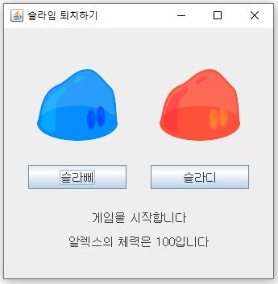
3
컨셉
레퍼런스: 릿드의 코딩연구소 https://ridd-coding.tistory.com/85

Slide 6



3
컨셉
시간제한기능
Java swing
핑크빈 죽이기 게임!

Slide 7
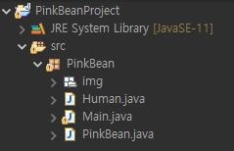
4
소스코드 개발과정
public Class Main -> battle(PinkBean p)
Class PinkTimer extends Thread
public Class PinkBean -> attack(Human h) , attack(Human h, int damage)
Class HealPinkBean extends PinkBean
-> heal(PinkBean p) , attack(Human h)
Class AttackPinkBean extends PinkBean
-> attack(Human h), attack2(Human h)
public Class Human -> attack(PinkBean p), selfHeal()

Slide 8
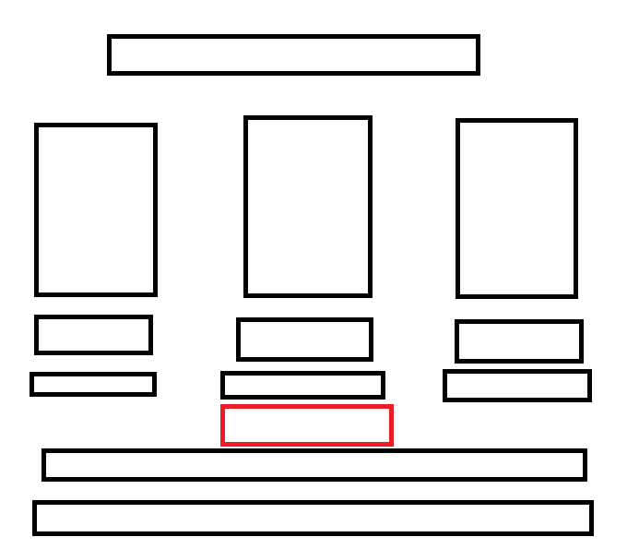
4
<GUI 구조>
JavaProject
라벨1
이미지1
이미지3
이미지2
버튼1
버튼3
버튼2
라벨3
라벨2
라벨4
라벨7
라벨5
라벨6

Slide 9
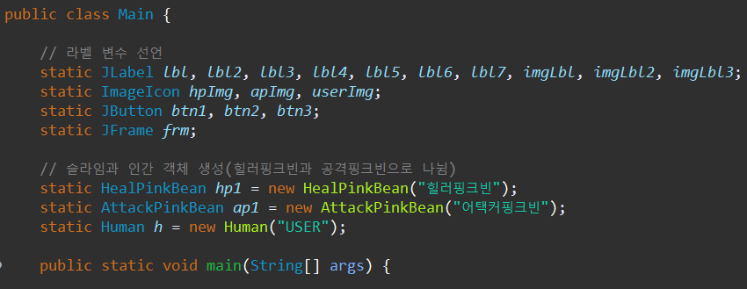
4
<Main class>

Slide 10
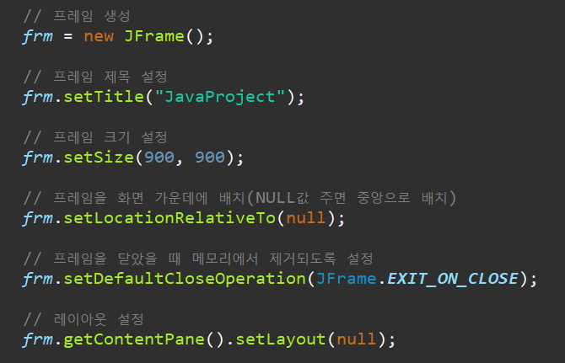
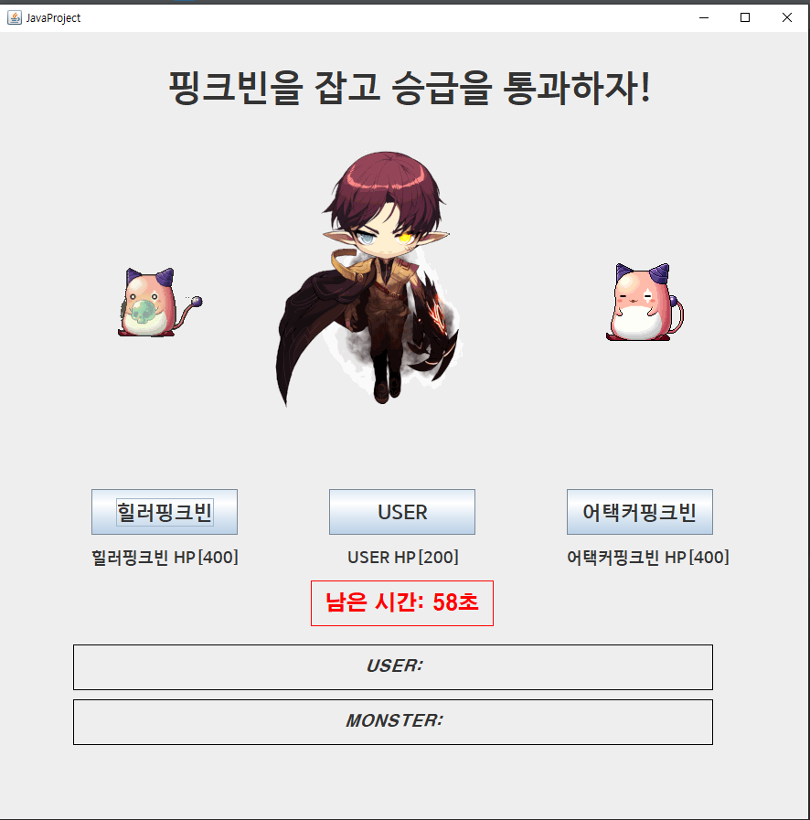

4

Slide 11
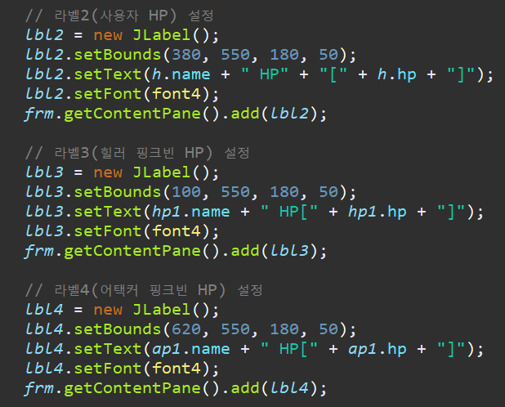
4

Slide 12
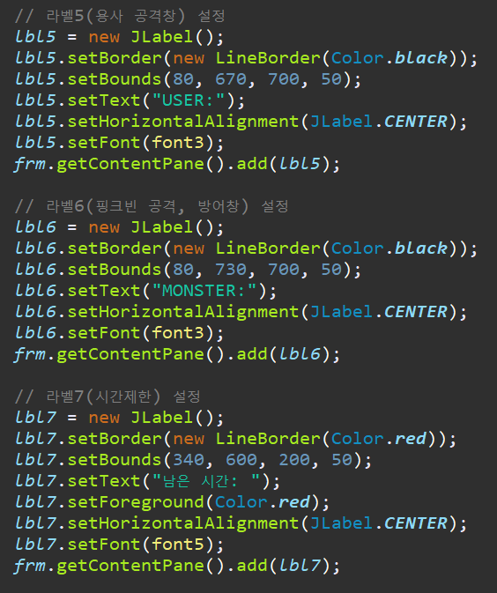
4

Slide 13
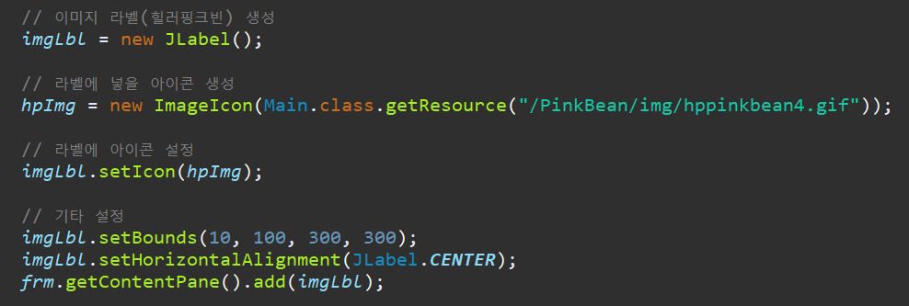
4

Slide 14
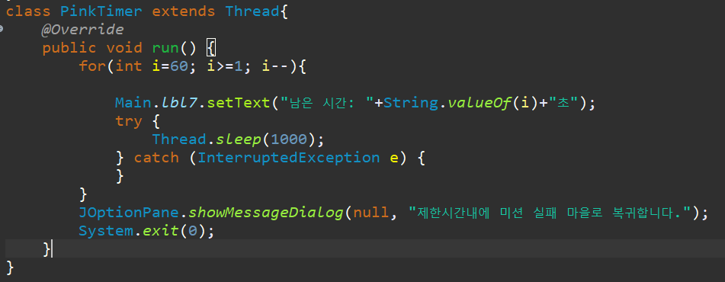

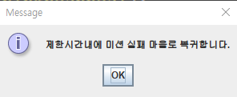
4

Slide 15
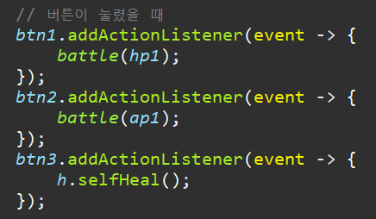
4

Slide 16
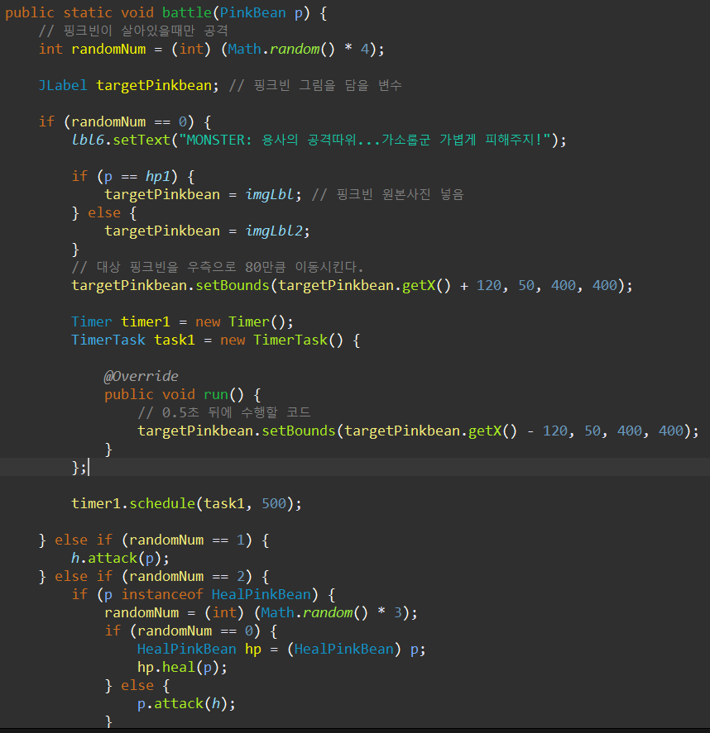
4
핑크빈 버튼 누를경우 발동함.
0.25확률로 4번의 이벤트 발생.
1번째 이벤트 = 핑크빈이 공격회피
2번째 이벤트 = 유저가 공격함
3번째 이벤트 = 만약 힐러핑크빈이라고하면 힐러핑크빈 관련 heal, attack 메소드 발동

Slide 17
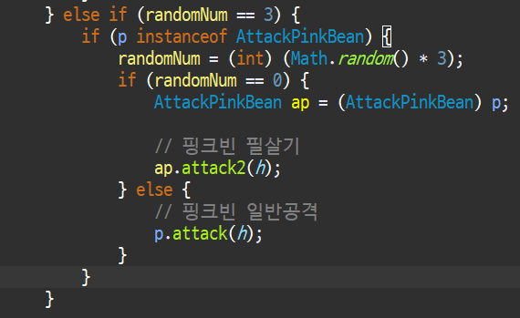
4
4번째 이벤트 = 만약 어택커 핑크빈이라고 하면 어택커핑크빈관련 필살기, 일반공격 메소드 발동

Slide 18
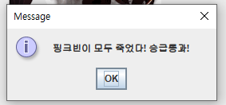
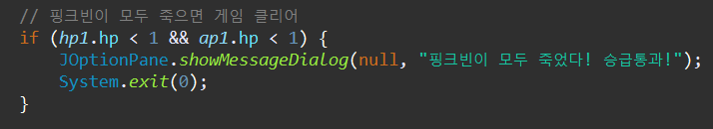
4

Slide 19
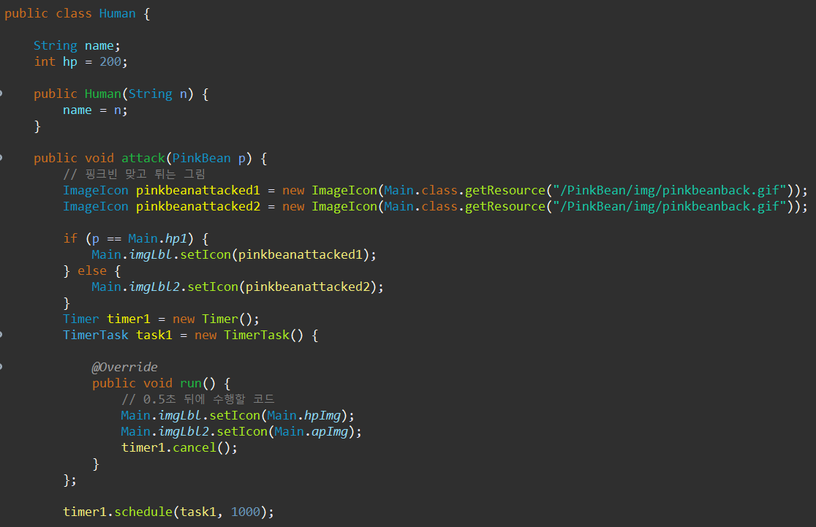
4
<Human class>

Slide 20
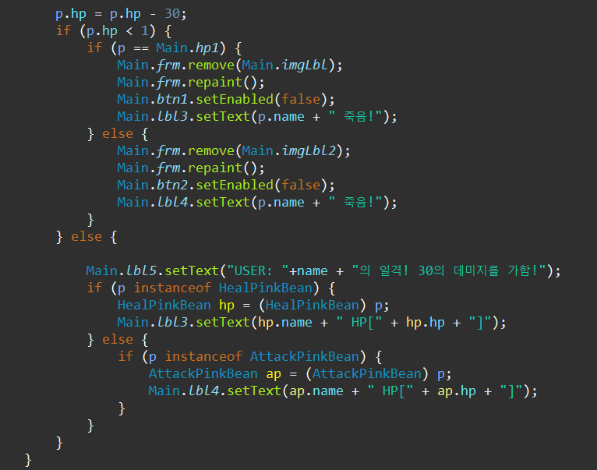

4

Slide 21
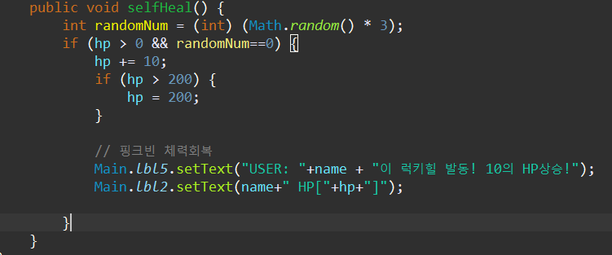
4

Slide 22
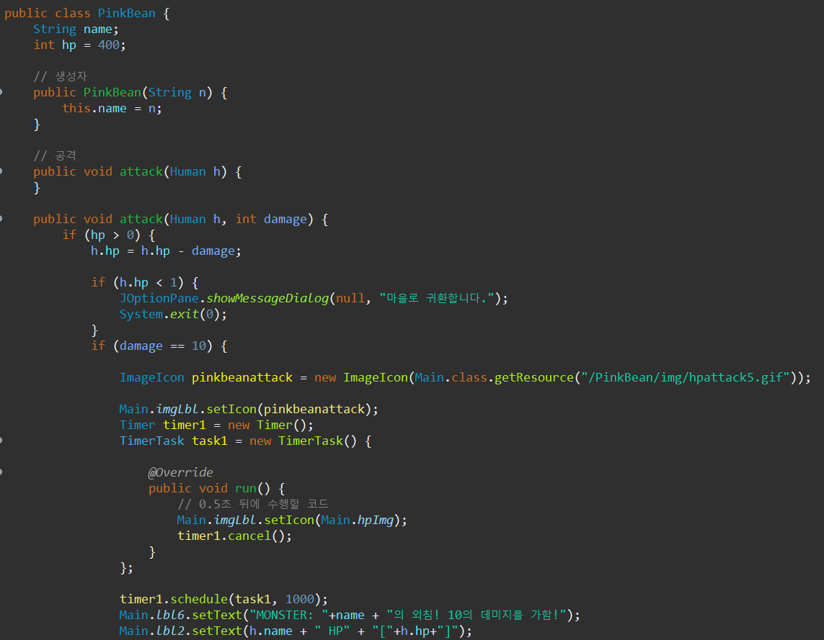
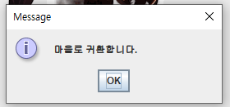
4
<PinkBean class>

Slide 23
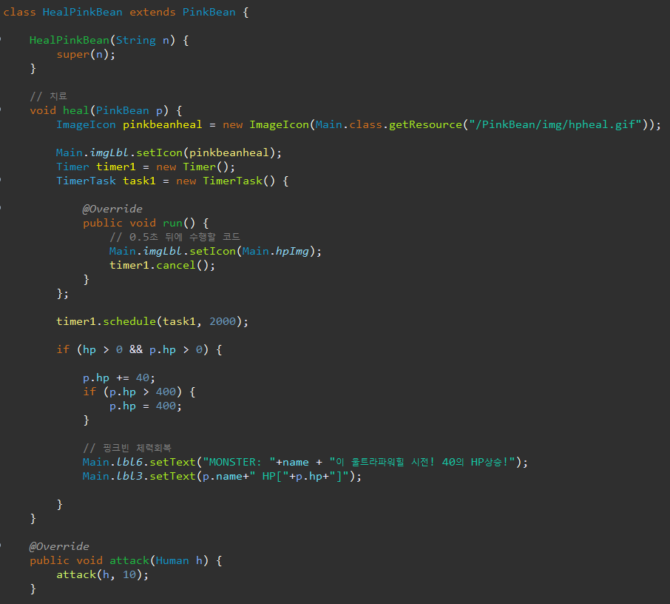

4
<HealPinkBean class>

Slide 24
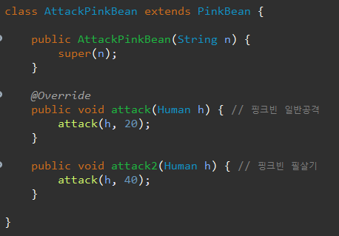

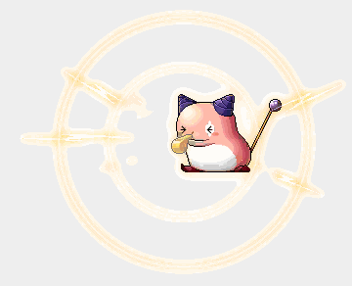
4
<AttackPinkBean class>

Slide 25
5
구현

Slide 26

6
소감

Slide 27

7
Q&A

Slide 28
끝

